Slide 1

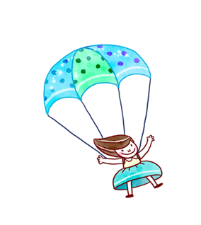




CHÀO MỪNG CÁC EM ĐẾN VỚI TIẾT
TIẾNG VIỆT LỚP 1
BÀI 68: uôn uông
GV: Phạm Thị Quyên

Slide 2
BÀI 68
Uôn uông

Slide 3

1
Nhận biết
uôn
uông
Chuồn chuồn bay qua các luống rau
uôn

Slide 4
Đọc
2
uôn
uông
ch
uôn
̀
chuôn

Slide 5
uôn
uôn
uôn
uôn
khuôn
muốn
muộn
nguồn
uông
uông
uông
uông
buồng
luống
thuổng
vuông
Notes:
Cuốc: danh từ và động từ

Slide 6
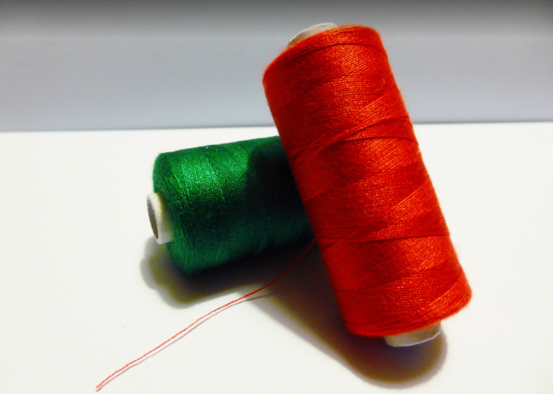
Cuộn chỉ

Slide 7
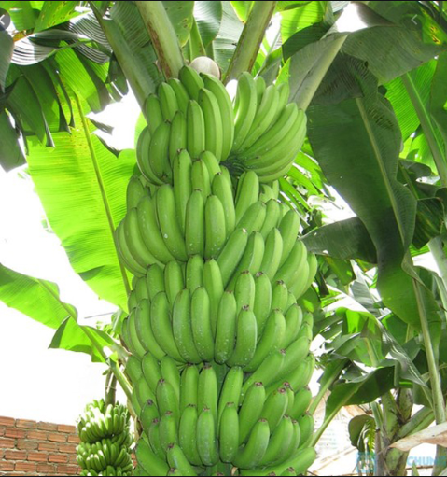
buồng chuối

Slide 8
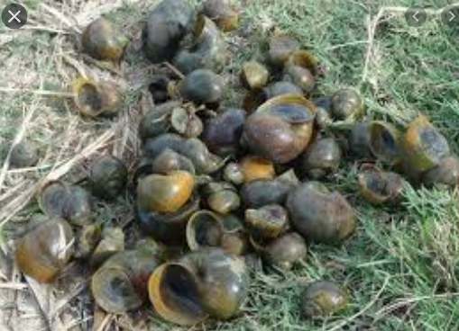
Ốc bươu

Slide 9
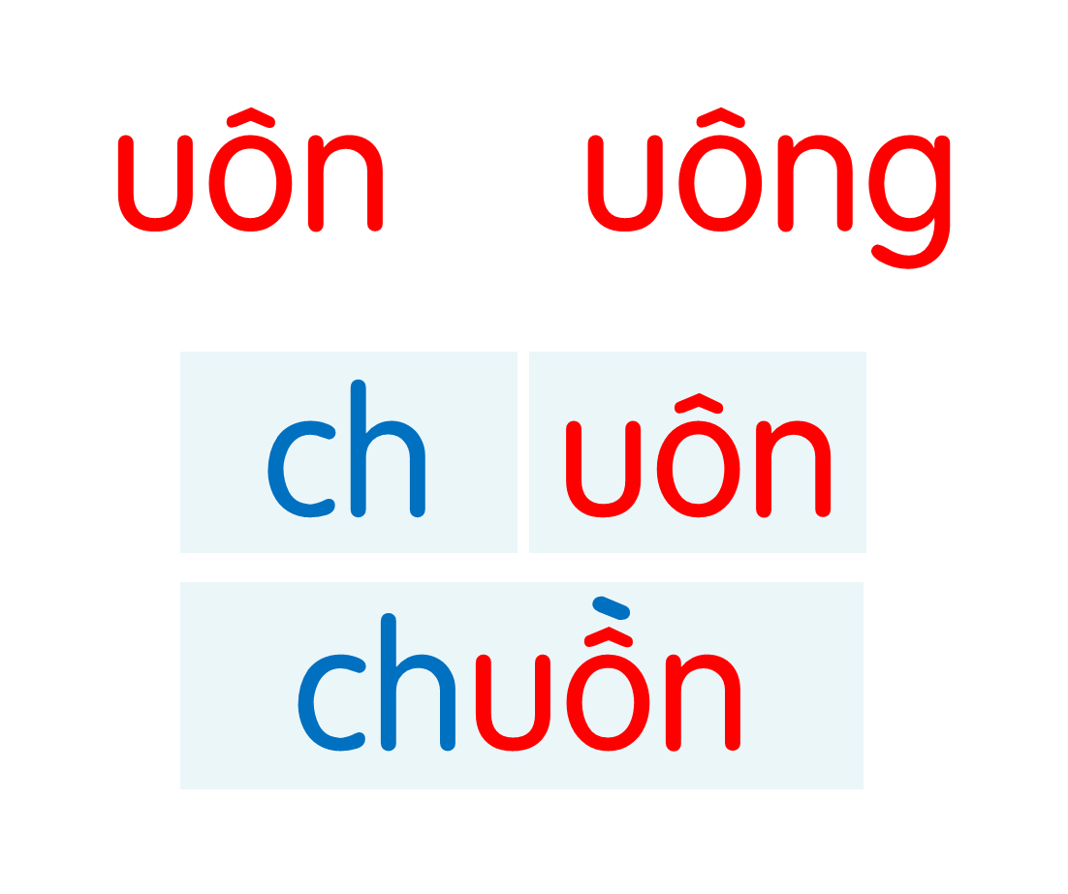
uôn
uôn
uôn
uôn
khuôn
muốn
muộn
nguồn
uông
uông
uông
uông
buồng
luống
thuổng
vuông
Notes:
Ôn lại

Slide 10
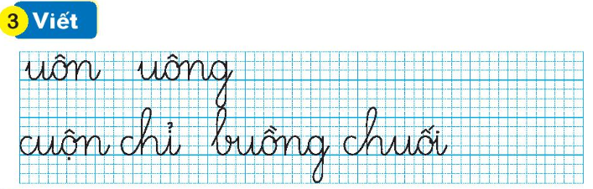
3
Viết

Slide 11
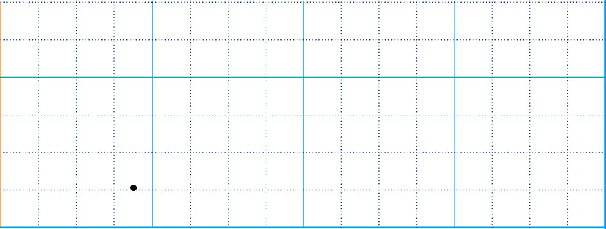


Slide 12


Slide 13
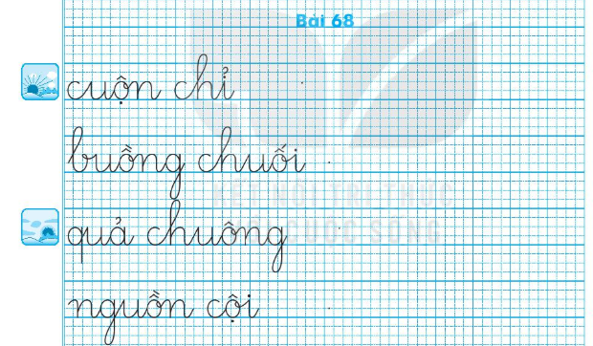

Slide 14
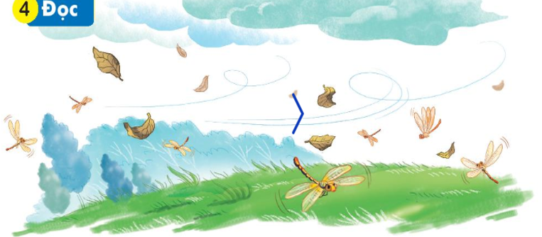
4
Đọc
Trời sắp mưa. Chuồn chuồn bay thấp. Bầu trời đen kịt. Gió thổi mạnh cuốn theo những đám lá khô. Rồi mưa ào ào trút xuống.
Mưa tạnh. Những hạt mưa long lanh đọng trên các cuống lá. Bầu trời trong xanh, không khí mát mẻ.

Slide 15

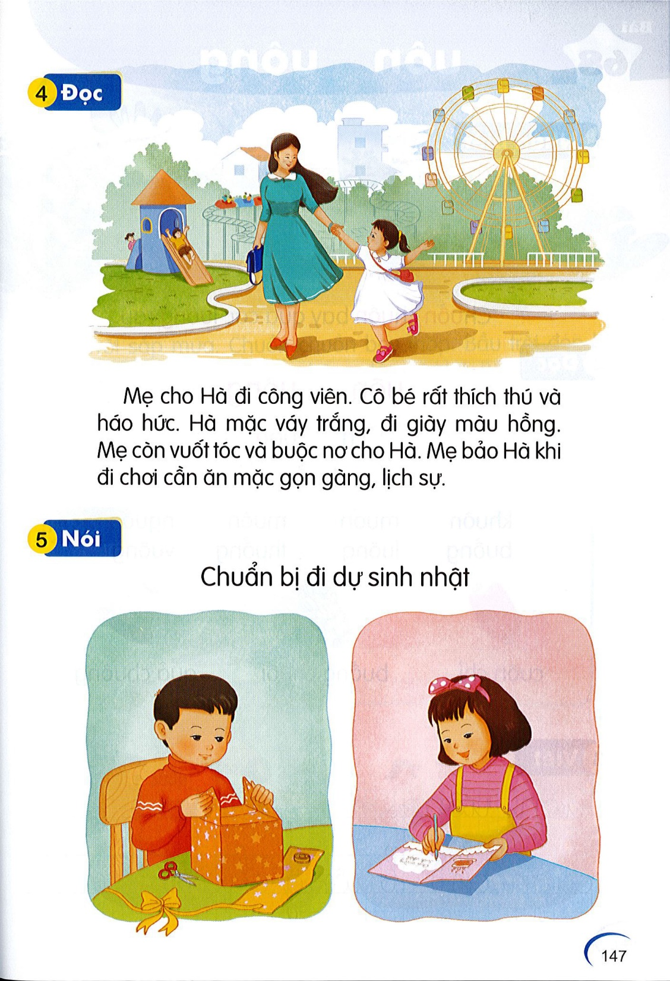

4
Đọc
Đoạn văn chia mấy câu.
Trời sắp mưa. Chuồn chuồn bay thấp. Bầu trời đen kịt. Gió thổi mạnh cuốn theo những đám lá khô. Rồi mưa ào ào trút xuống.
Mưa tạnh. Những hạt mưa long lanh đọng trên các cuống lá. Bầu trời trong xanh, không khí mát mẻ.

Slide 16
Trời sắp mưa. Chuồn chuồn bay thấp. Bầu trời đen kịt. Gió thổi mạnh cuốn theo những đám lá khô. Rồi mưa ào ào trút xuống.
Mưa tạnh, những hạt mưa long lanh đọng trên các cuống lá. Bầu trời trong xanh, không khí mát mẻ.
Khi trời sắp mưa, cảnh vật có gì đặc biệt?
Khi mưa tạnh, cảnh vật thay đổi như thế nào?

Slide 17
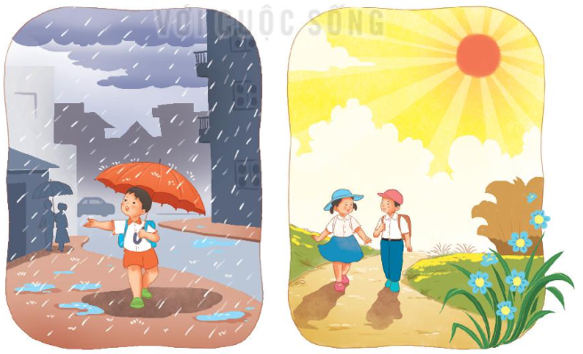
5
Nói
Mưa và nắng

Slide 18



Slide 19
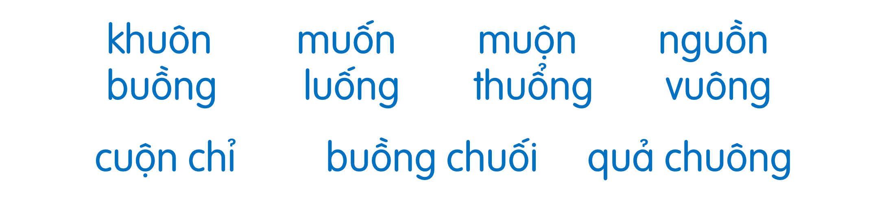
Trời sắp mưa. Chuồn chuồn bay thấp. Bầu trời đen kịt. Gió thổi mạnh cuốn theo những đám lá khô. Rồi mưa ào ào trút xuống.
Mưa tạnh, những hạt mưa long lanh đọng trên các cuống lá. Bầu trời trong xanh, không khí mát mẻ.

Slide 20











